Slide 1


Slide 2
Prototipação de jogos
Leonardo Rocha

Slide 3
Ementa
Compreender a importância da prototipação e do play test no desenvolvimento de jogos buscando compreender o núcleo do jogo apresentando o seu fluxo de funcionamento, bem como verificar a proposta de narrativa do jogo em desenvolvimento utilizando, para isso, ferramentas de desenvolvimento rápido de jogos.
60h de aula

Slide 4
Competências
Compreender a visão geral e evolutiva do jogo;
Avaliar ergonomicamente os cenários e personagens;
Identificar os elementos visuais utilizados no desenvolvimento dos jogos;
Compreender o fluxo da construção e evolução das fases e personagens no jogo;
Criar interface gráficas para compressão do funcionamento do jogo.

Slide 5
Habilidades
Reconhecer o mecanismo de funcionamento do jogo.
Reconhecer as boas práticas de criação de cenários e personagens;
Entender o fluxograma do jogo;
Desenvolver por meio de protótipos digitais ou físicos a sequência lógica do jogo.

Slide 6
Bibliografia
MARCELO, Antônio; PESCUITE. Júlio Cesar. Design de Jogos – Fundamentos.1. ed. Editora: Brasport, 2009.
MASTROCOLA, Vicente Martin., Game Design. Modelos de Negócio e Processos Criativos: um trajeto do protótipo ao jogo produzido. Editora: São Paulo: Cengage CTP, 2015.
NOVAK, Jeannie. Desenvolvimento de Games. 1. ed. São Paulo: Cengage CTP, 2010.
SCHUYTEMA, Paul., Design de Games: uma abordagem prática. 1. ed. São Paulo: Cengage CTP, 2008.

Slide 7
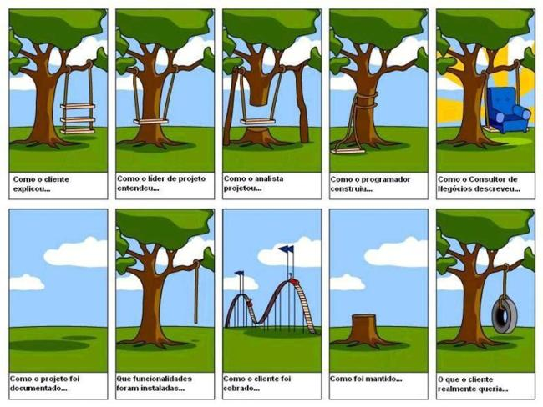
Notes:
A importância de elaborar protótipos antes de realizar um trabalho.
<número>

Slide 8

O que é prototipação?
https://padlet.com/leonardossr/prototipacao

Slide 9

O que é prototipar

Slide 10

Dúvidas

Slide 11
Bibliografia
Não consta

